Slide 1
Campus:
代金券代碼登錄指南

Slide 2
代金券代碼登錄
步驟 1a
註冊並登錄新的
MyKarger 帳號
步驟 2
輸入代金券代碼
步驟 3
獲取課程
步驟 1b
登錄現有的MyKarger 帳號

Slide 3
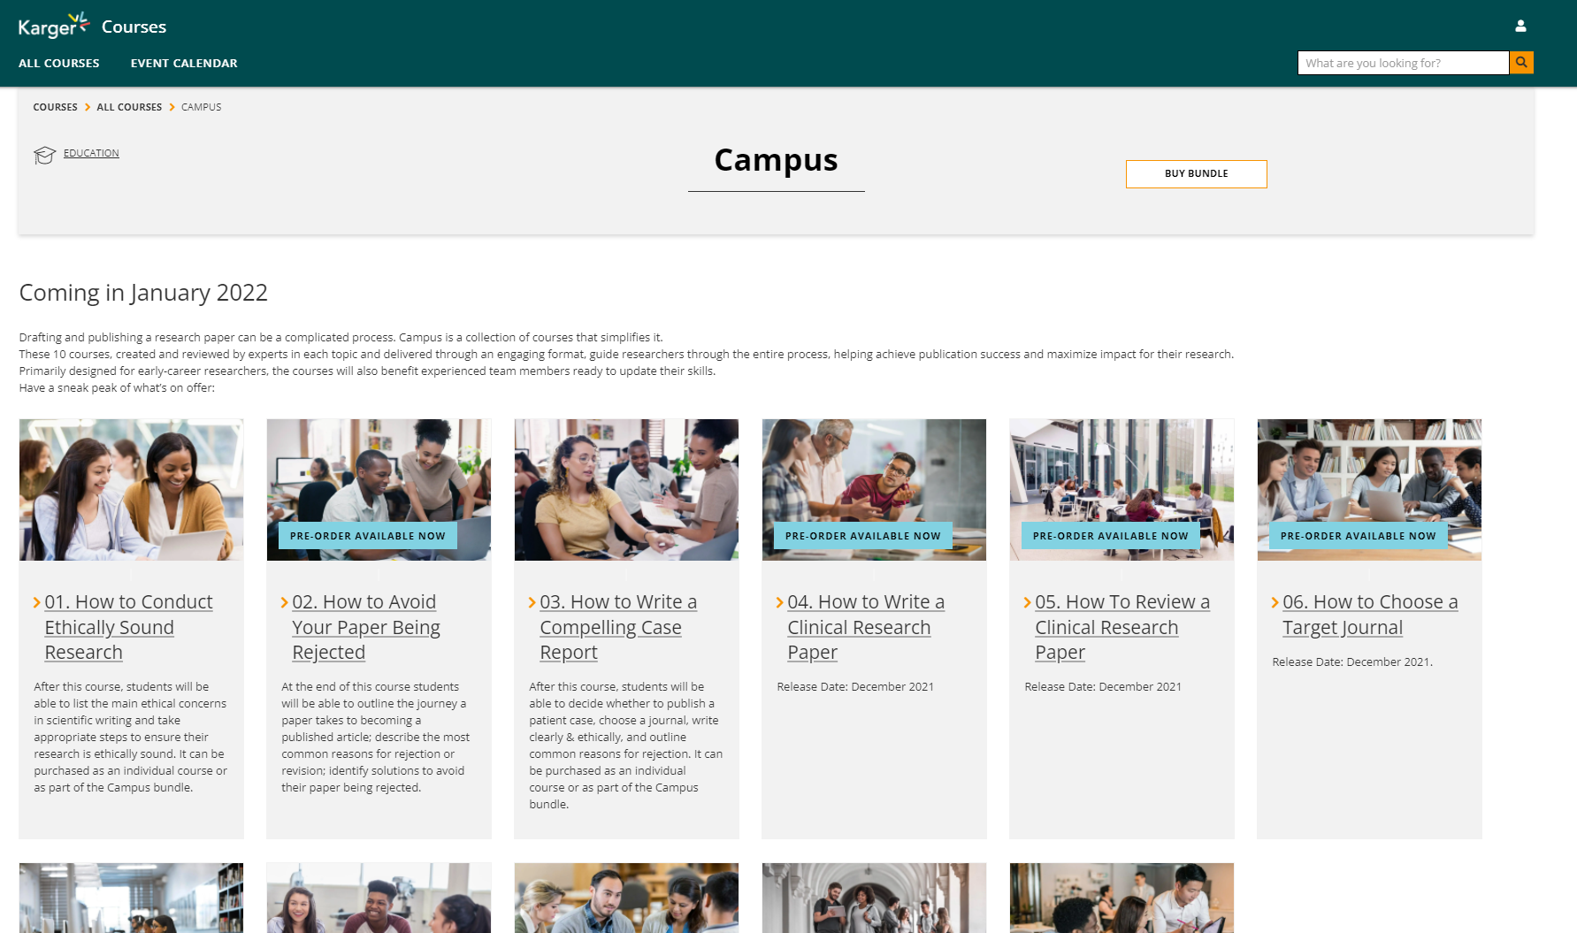
步驟 1
請至 www.karger.com/campus 點擊 ‘buy bundle’（購買捆綁包） ，代金券只能通過點擊 ‘buy bundle’ 使用!
代金卷不適用於單個課程！請單擊頁面頂部的“buy bundle”。

Slide 4
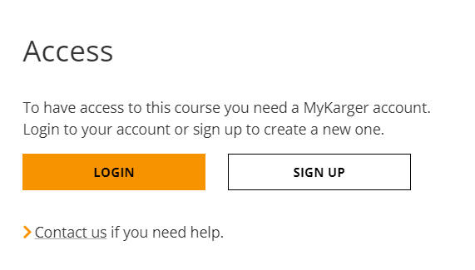
步驟 1a
點擊‘sign up’，註冊MyKarger 帳號

Slide 5
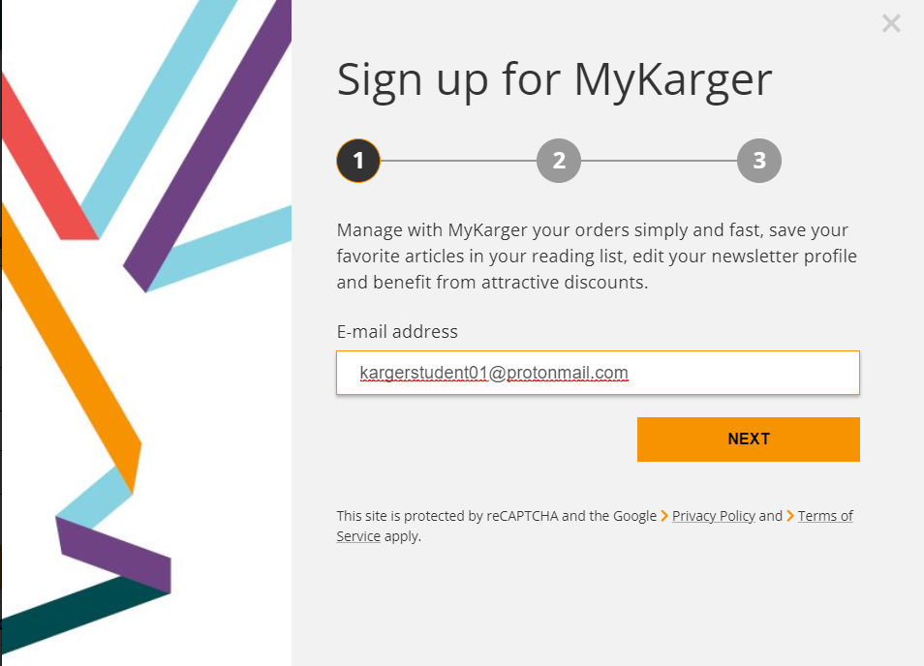
步驟 1a
輸入您的電子郵箱

Slide 6
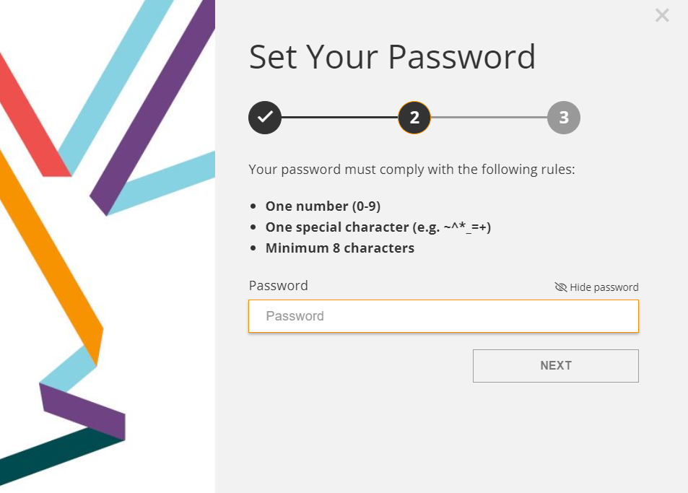
步驟 1a
創建密碼

Slide 7
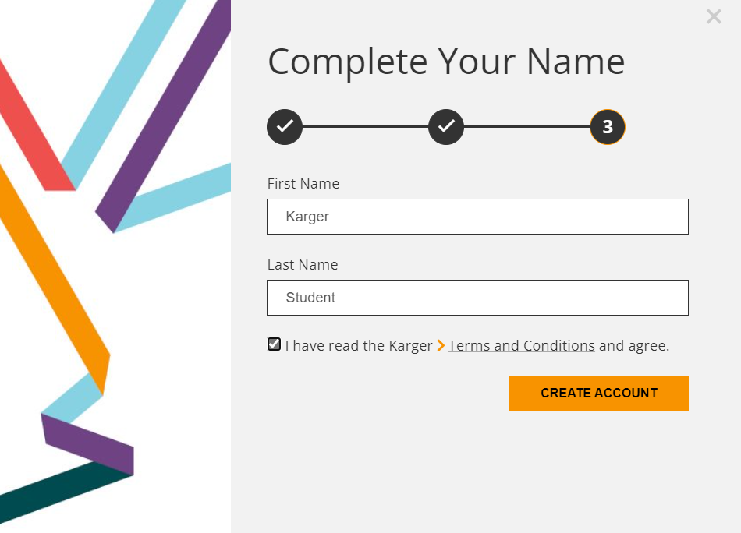
步驟 1a
輸入您的名稱並勾選 ‘terms and conditions’

Slide 8
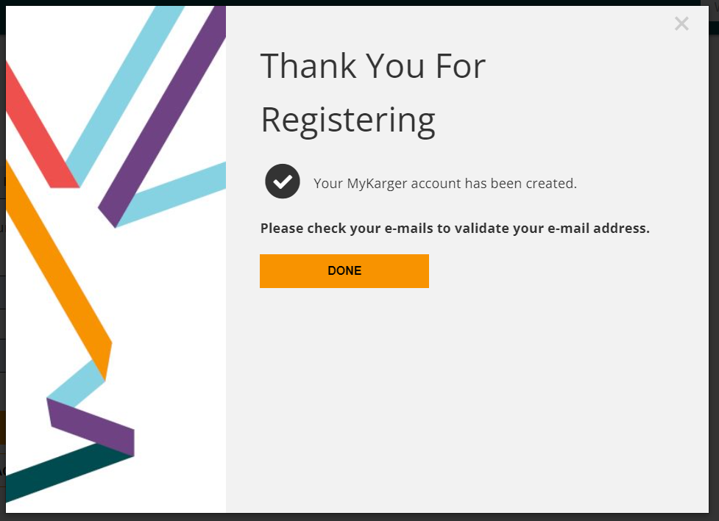
步驟 1a
點擊 ‘done’

Slide 9
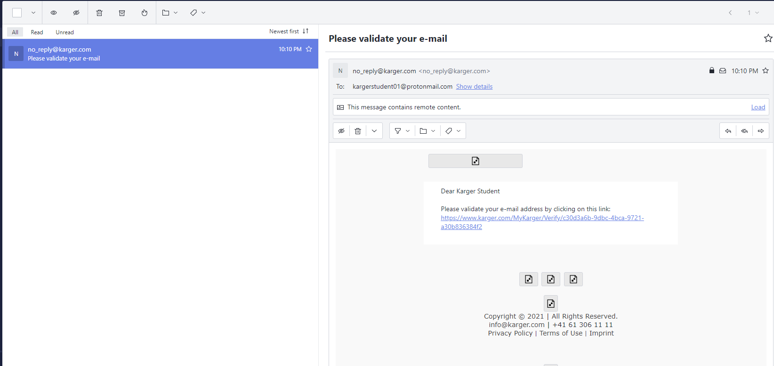
步驟 1a
系統將發送驗證郵件到您的電子郵箱中，請點擊郵件連結以驗證

Slide 10
代金券代碼登錄
步驟 1a
註冊並登錄新的
MyKarger 帳號
步驟 2
輸入代金券代碼
步驟 3
獲取課程
步驟 1b
登錄現有的MyKarger 帳號

Slide 11
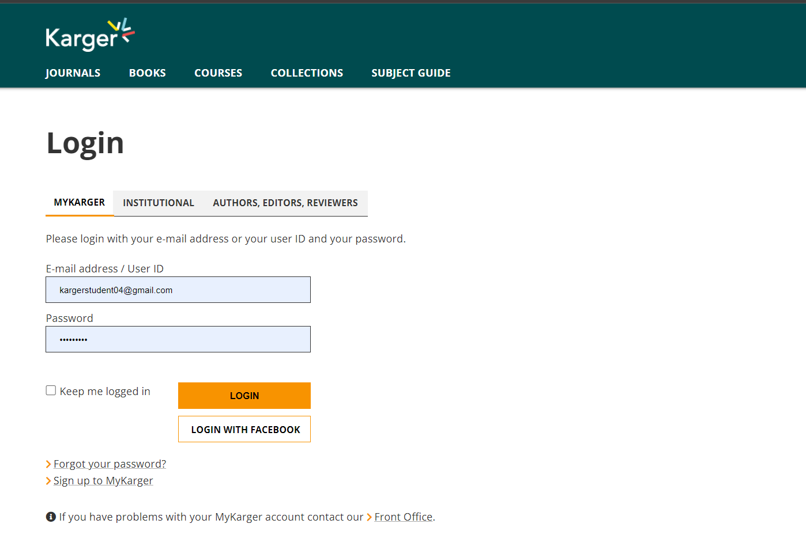
步驟 1b
輸入您的MyKarger 登錄訊息

Slide 12
代金券代碼登錄
步驟 1a
註冊並登錄新的
MyKarger 帳號
步驟 2
輸入代金券代碼
步驟 3
獲取課程
步驟 1b
登錄現有的MyKarger 帳號

Slide 13
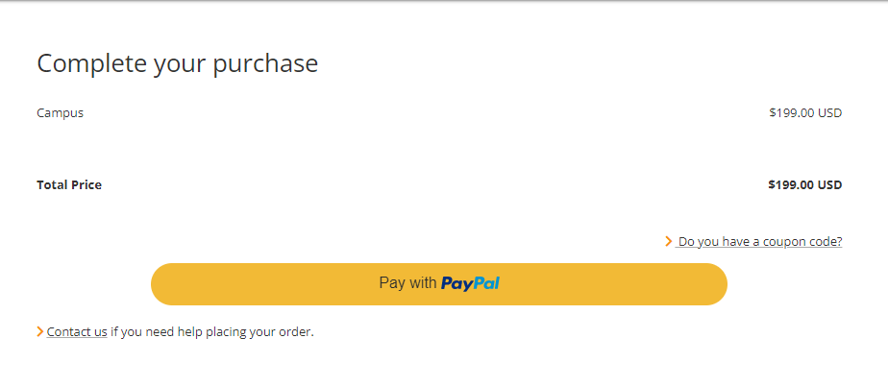
步驟 2
點擊 ‘do you have a coupon code?’

Slide 14
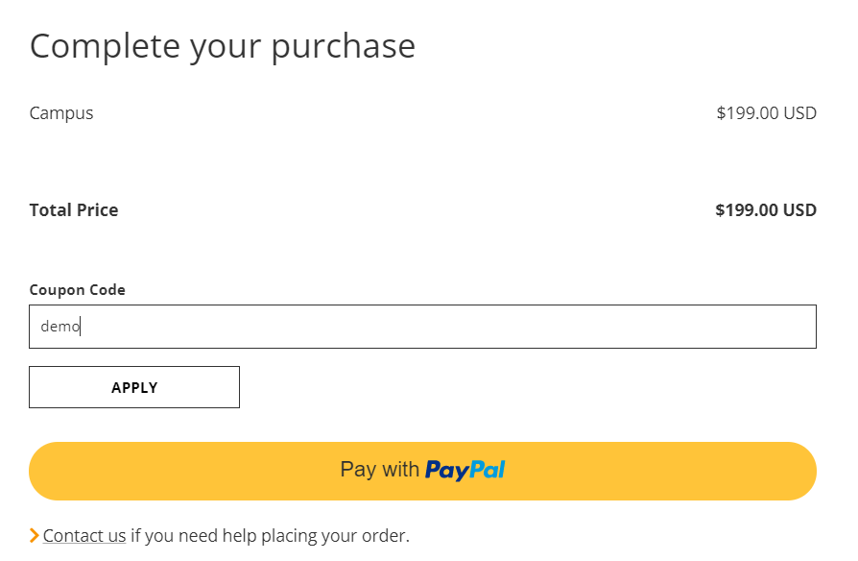
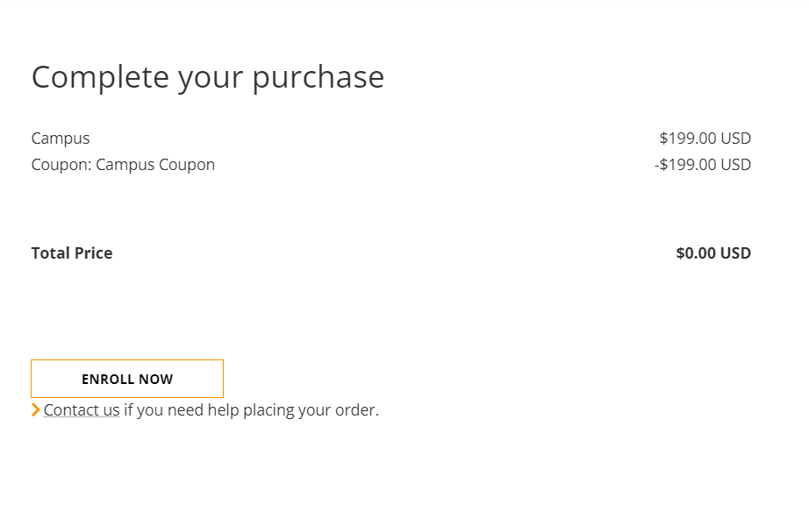
步驟 2
輸入代金券代碼，費用將被扣除，點擊 ‘enroll now’

Slide 15
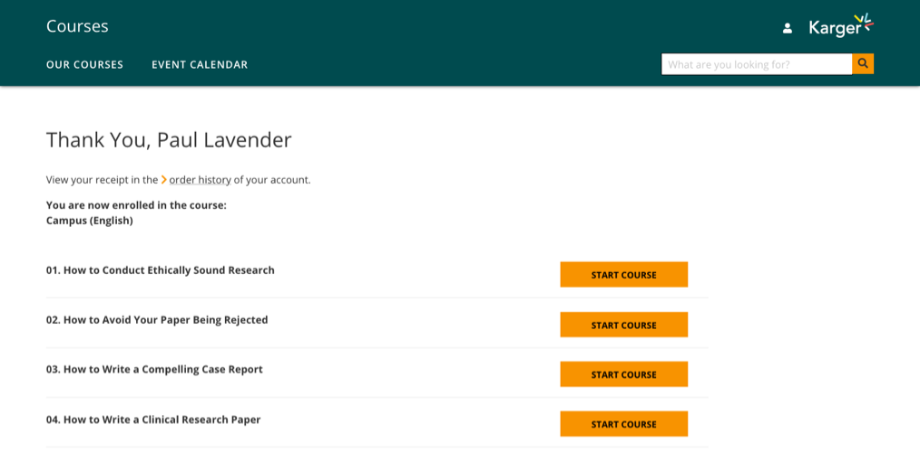
步驟 2
選擇您要獲取的課程

Slide 16
代金券代碼登錄
步驟 1a
註冊並登錄新的
MyKarger 帳號
步驟 2
輸入代金券代碼
步驟 3
獲取課程
步驟 1b
登錄現有的MyKarger 帳號

Slide 17
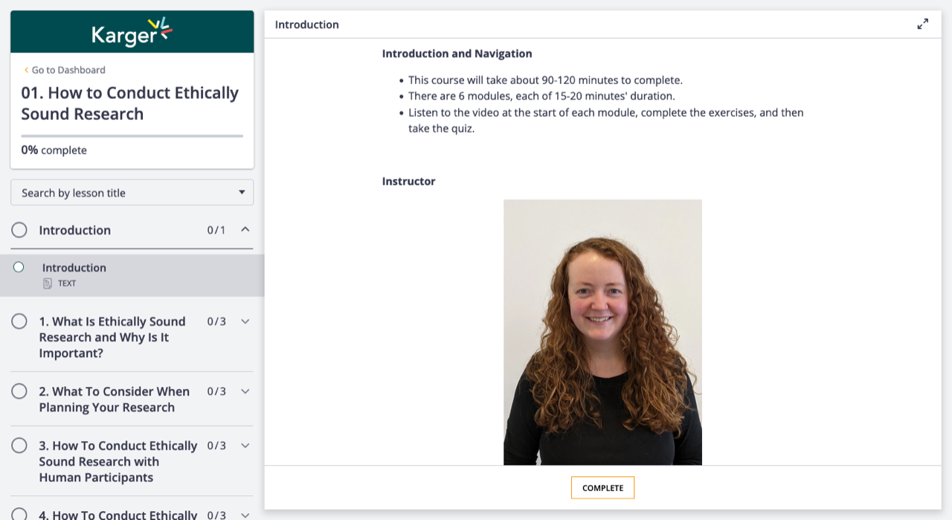
步驟 3
在網頁上獲取所有Campus 課程
點擊‘go to dashboard’ 查看所有課程

Slide 18
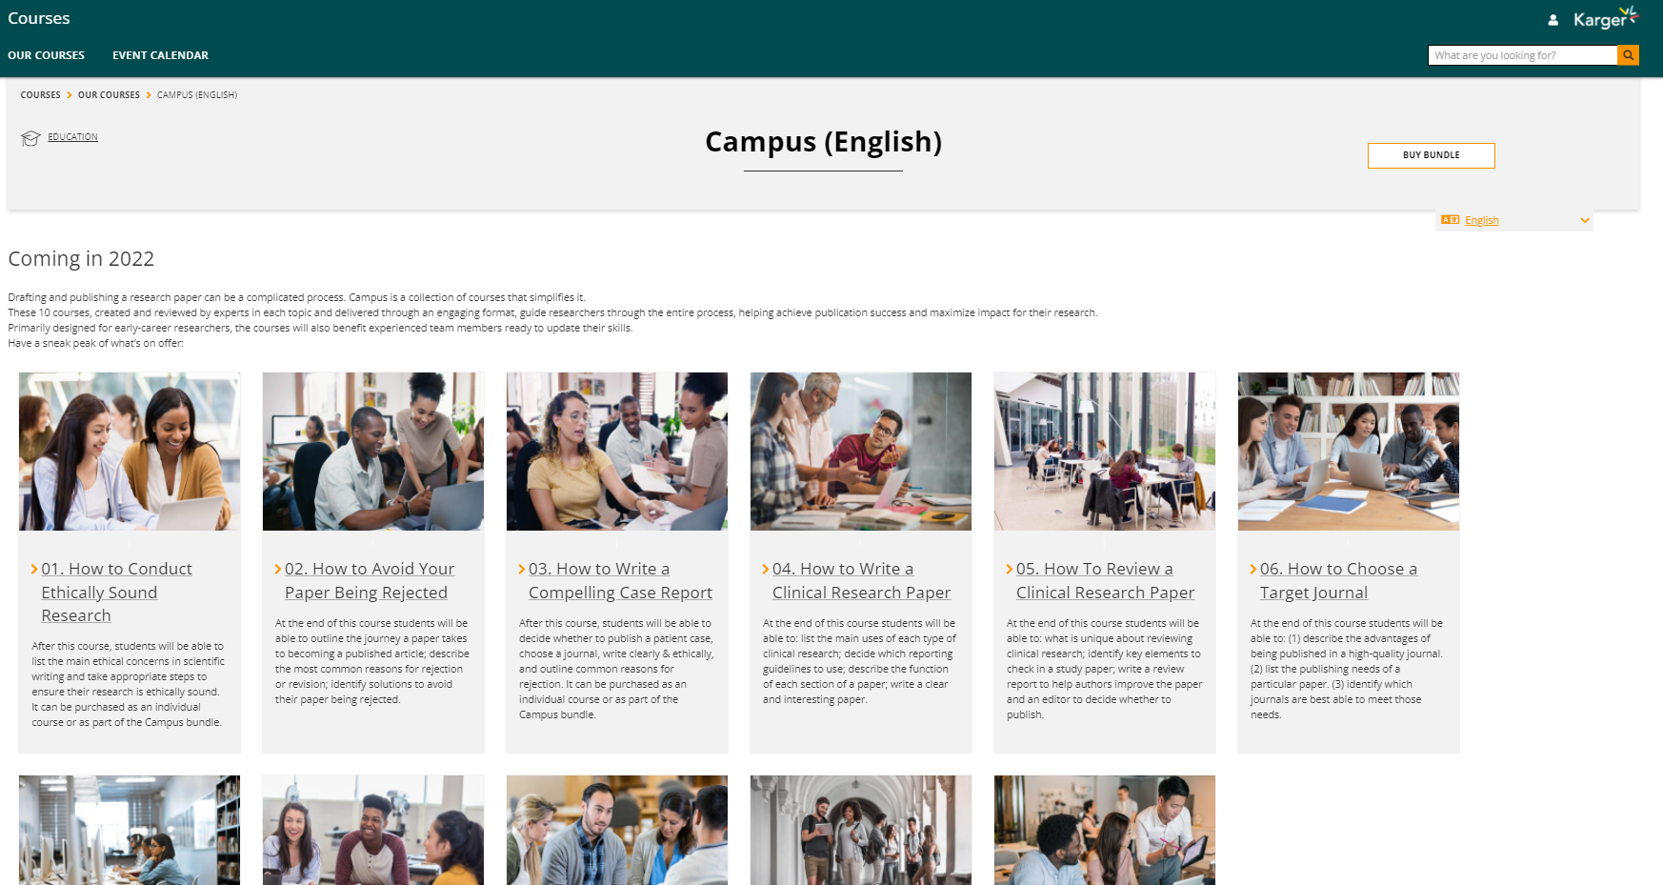
步驟 3
在網頁上獲取所有Campus 課程

Slide 19
任何登錄或使用問題，歡迎聯絡我們。

